Slide 1
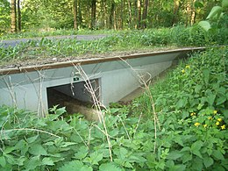
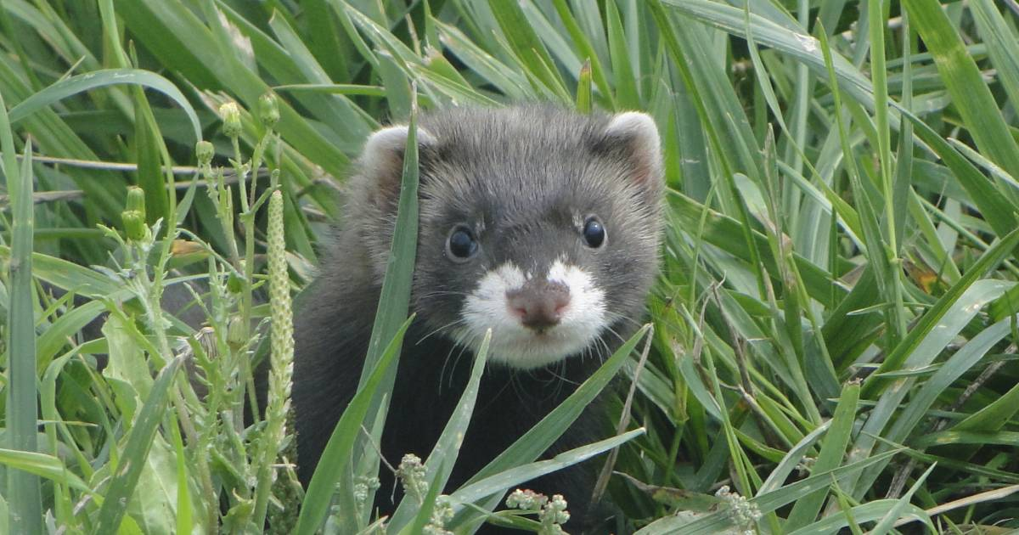
Fauna tunnel
Wat is het?
Het betreft de aanvraag voor een vergunning van een faunatunnel.
Een faunatunnel onder het treinspoor verhoogd de kans op overleven van overstekende dieren, zoals de bunzing en andere marterachtige. Door middel van een betonnen tunnel aan te brengen onder het spoor.
Impact omgeving
Er zal moeten worden gegraven onder het spoor. Hiervoor is samenwerking nodig met ProRail.
Vervolgens komt er een betonnen tunnel met een diameter van 406 millimeter onder het spoor te liggen.
De impact op de omgeving is tijdelijk, en bestaat uit herrie van de graafmachine, het plaatsen van de tunnel en tijdelijke oponthoud op het spoor.
Vergunning aanvraag
Er moet een vergunning aangevraagd worden bij de gemeente en ProRail.
Bezwaar
In gesprek gaan met de bezwaarmaker om diegene over te halen.
Het bezwaar kan inhoudelijk gaan over het aanleggen van de tunnel. Dat is begrijpelijk want het kan verkeersomstandigheden ongunstig maken, maar als het eenmaal klaar is kan de biodiversiteit van Oisterwijk toenemen.
Vergunning aanvraag
Het idee
Aanvraag indienen
In behandeling
Bevestiging
Bij gemeente Oisterwijk en ProRail
Start tijd
Procedure :
Uitgebreid
Ja
Vergunning plichtig?
26 weken
Beoordeling
Akkoord
Nee
Ja
Publicatie
Aanvraag opnieuw indienen
Bezwaar
Definitief
Uitvoeren
6 weken

